Slide 1
DAPPER

Slide 2
Introducción a Dapper
Dapper es un micro ORM (Object-Relational Mapper) para .NET que simplifica el acceso a datos con menos código, sin sacrificar rendimiento.
Por qué usar Dapper:
Más rápido que Entity Framework para consultas directas.
Permite ejecutar SQL directamente y mapear los resultados a objetos de C#.
Es una excelente herramienta para proyectos donde se requiere control preciso sobre las consultas.

Slide 3
Características principales:
Rendimiento: Es casi tan rápido como ADO.NET puro porque funciona directamente sobre IDbConnection.
Simplicidad: Proporciona métodos directos para ejecutar consultas SQL y mapear resultados a objetos de C#.
Flexibilidad: No impone reglas estrictas sobre el diseño de tus clases o base de datos.
Ligero: Es una biblioteca muy pequeña, fácil de agregar y usar.

Slide 4
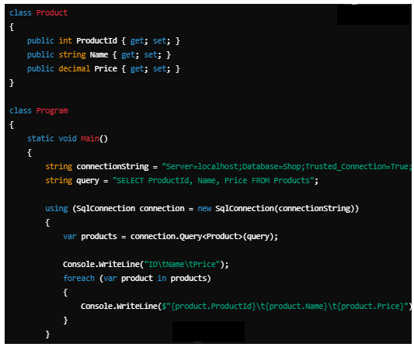
Ejemplo con Dapper Tarea: Obtener productos y mapearlos a una clase C#:
La consulta SQL devuelve los datos.
Dapper mapea automáticamente las columnas de la base de datos a las propiedades de la clase Product.
Query<Product> ejecuta el SQL y mapea automáticamente las columnas (ProductId, Name, Price) a las propiedades de la clase Product.
No se necesita escribir código adicional para el mapeo; Dapper lo hace por ti.
Este enfoque simplifica el trabajo comparado con ADO.NET puro.

Slide 5
¿Cómo funciona Dapper?
Dapper extiende la interfaz IDbConnection de ADO.NET y utiliza métodos como:
Query: Para ejecutar consultas y devolver resultados mapeados a objetos.
Execute: Para comandos SQL que no devuelven resultados (como INSERT, UPDATE, DELETE).
QuerySingle y QueryFirst: Para obtener un único resultado.

Slide 6
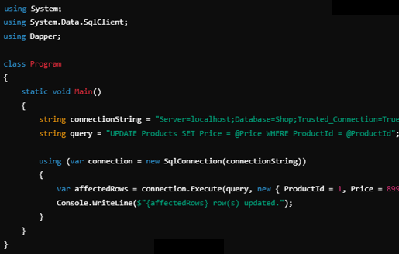
Ejemplo: Actualizar el precio de un producto

Slide 7
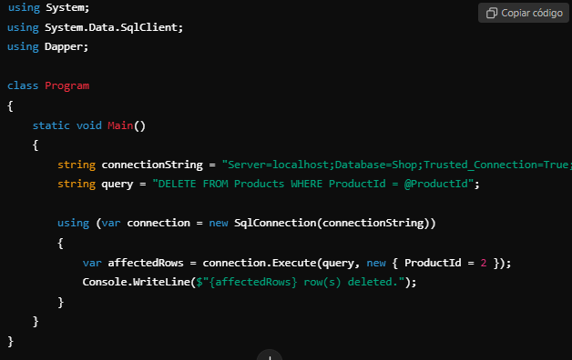
Ejemplo: Eliminar un producto

Slide 8
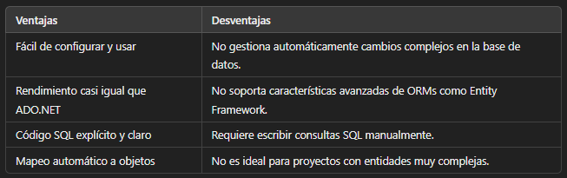
Ventajas y desventajas de Dapper
Conclusión
Dapper es una herramienta excelente para proyectos donde necesitas control directo sobre las consultas SQL si se quiere simplificar el mapeo a objetos. Su rendimiento, simplicidad y flexibilidad lo convierten en una gran opción para aplicaciones ligeras y rápidas.

